Slide 1
UI구현 [2001020708_19v3] 1. UI 설계 검토하기 2. UI 구현 표준 검토하기
송윤정
과정명: [디지털컨버전스] 뷰(Vue) 활용 프론트엔드 개발자 양성과정 22-1
교과목명: 어플리케이션 프로그래밍 및 구현

Slide 2
주제 : UI 구현을 위한 웹사이트 아이템 선정과 리뉴얼 제작에 필요한 GUI 가이드 및 내용을 기획하시오.
평가기준 기본사항
제작할 웹사이트의 아이템 선정과 기획의도를 서술 할 수 있다.
웹 사이트의 콘셉트 키워드 및 메인 〮 서브 타겟을 구분하여 사용자를 선정 할 수 있다.
웹 사이트 콘셉트를 반영한 컬러와 폰트 플랜을 도출 할 수 있다.
웹 사이트에서 사용될 컴퍼넌트의 GUI 가이드 디자인을 정의 할 수 있다.
GUI 가이드 내용으로 컬러, 텍스트와 같은 내용을 포함하여 제작 할 수 있다.

Slide 3
Project 이마트몰 리뉴얼
목차
웹사이트 아이템 선정 & 기획의도
웹 사이트 콘셉트 키워드
메인 〮 서브 타겟
웹 사이트 컬러 & 폰트 플랜
Component GUI 가이드 디자인

Slide 4

웹사이트 아이템 선정 & 기획의도
아이템 선정
이마트몰 (Everyday low price MART)
기획의도
온라인 장보기는 우리의 일상이 되어가고 있다.
1인 가구 증가, 코로나 바이러스로 인한 거리두기 정책 등의 이유로 온라인 장보기 비율은 더욱 증가하고있다.
온라인 장보기 비율은 3년 전보다 43%나 증가했으며 20대는 75%, 30대는 59% 증가세를 보인다.
온라인 시장이 더욱 중요해진 이 시점에
이마트 설립일(1993년 11월 12일) 28주년을 맞아 새로운 브랜드 이미지를 보여주고자 한다.
20-30대 젊은 층을 타겟으로 사용성과 직관성을 가지면서도 트렌디하게 웹 사이트를 리뉴얼 해보고자 한다.

Slide 5
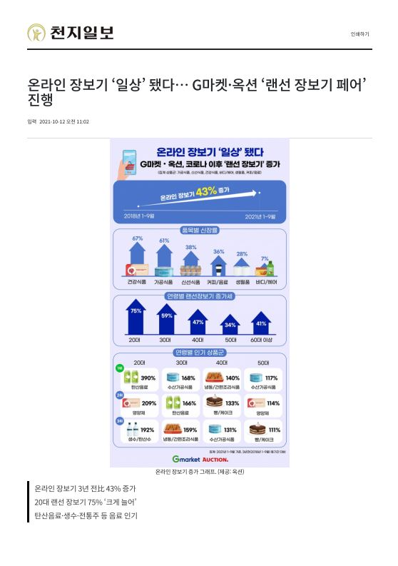
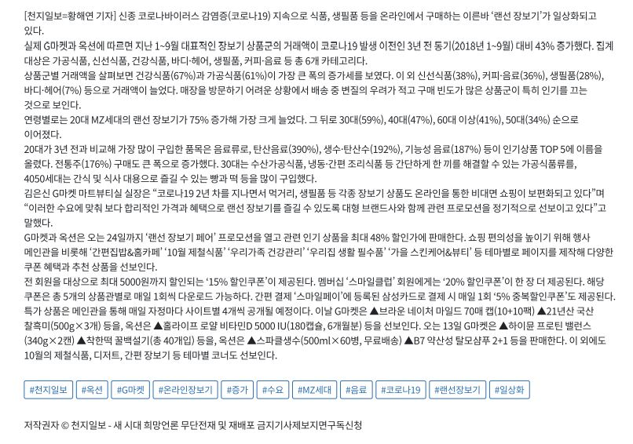
온라인 장보기 일상화
→ 편리하게 이용할 수 있도록 컨텐츠 구성 필요.
https://www.etnews.com/20211012000040

Slide 6
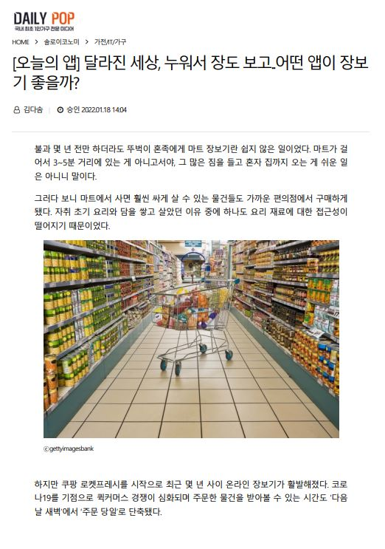
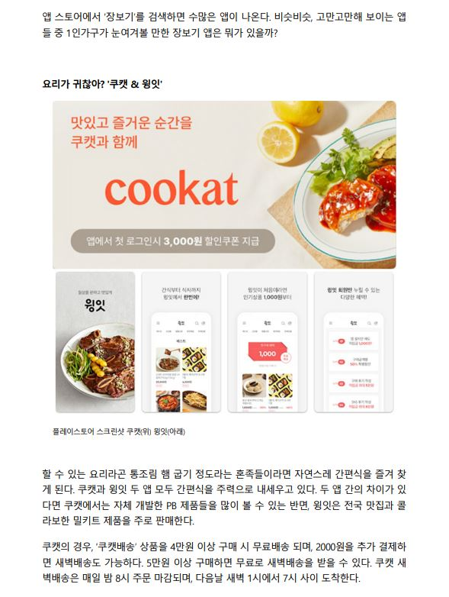
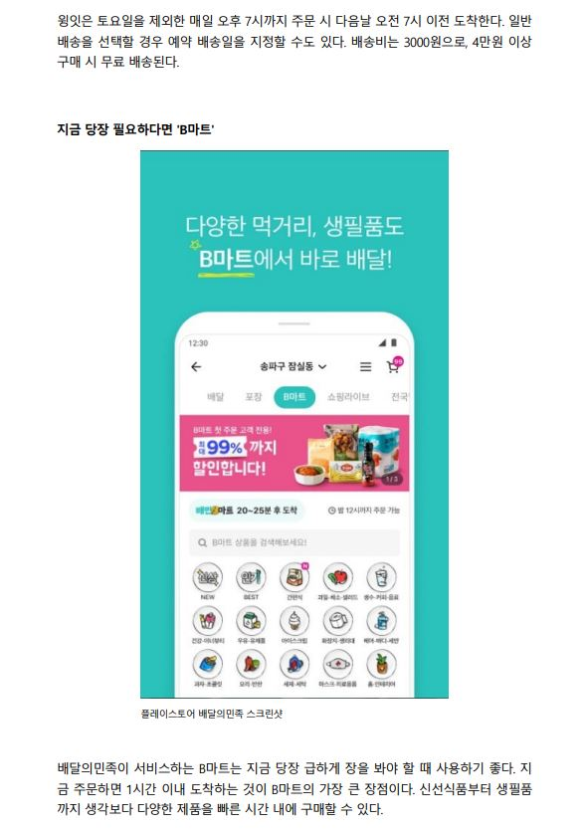
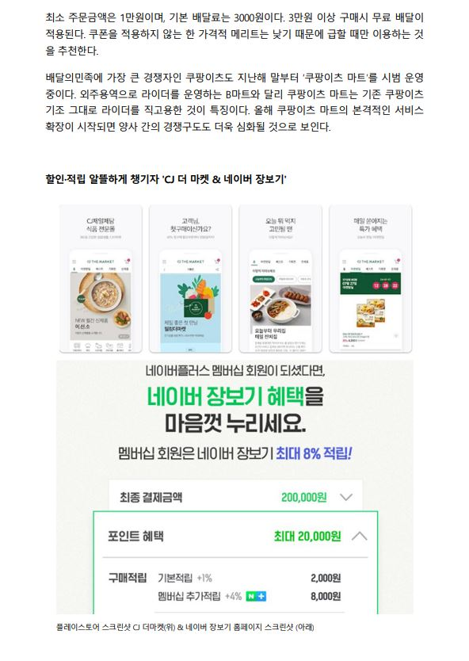
온라인 장보기 활발, 퀵커머스 경쟁 심화
→ 차별화를 위해 고객에게 흥미있고 새로운 컨텐츠 제시 필요.
http://www.dailypop.kr/news/articleView.html?idxno=57285

Slide 7
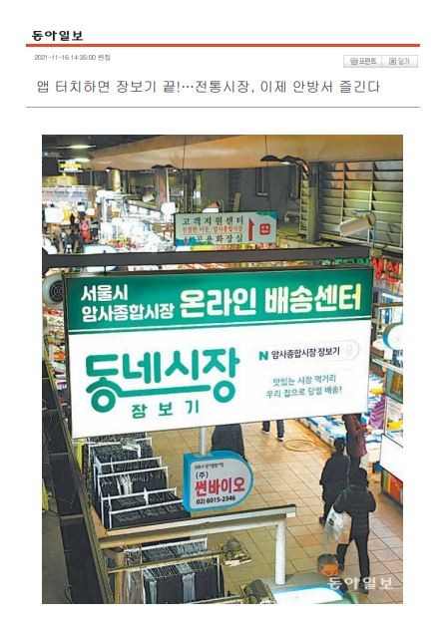
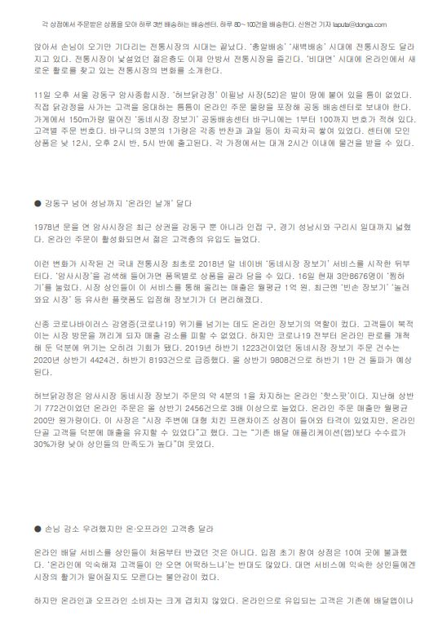
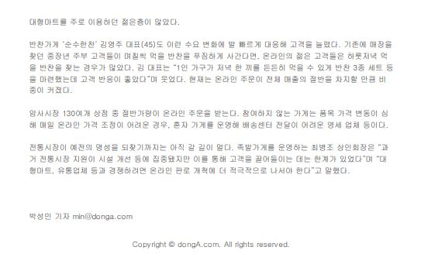
온라인 유입고객은 젊은 층多.
→ 젊은 고객들을 위한 컨텐츠 구성 필요.
https://www.donga.com/news/article/all/20211116/110273121/1

Slide 8
웹 사이트 콘셉트 키워드
기획 컨셉 (방향성)
젊은
흥미로운
편리한
새로운

Slide 9
메인 〮 서브 타겟
메인 타겟
유행에 민감한 20-30대 젊은 자취생 남자, 여자.
서브 타겟
경제 활동을 하며 요리에 흥미가 있는 사람.
집을 좋아하는 집돌이, 집순이.
트렌디한 라이프스타일을 꿈꾸는 남녀 모두.

Slide 10

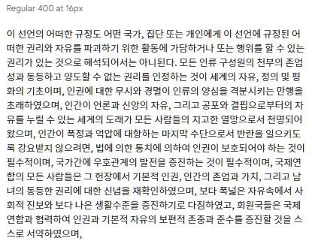
웹 사이트 컬러 & 폰트 플랜
폰트 플랜
*가시성을 고려하여 노토산스(본고딕) 폰트를 일괄 적용.
굵기와 폰트 사이즈로 구분.
제목 폰트 | 노토산스 16pt, Bold, #000000
본문 폰트 | 노토산스 14pt, #000000
컬러 플랜
*이마트몰의 포인트 컬러 적용.
Point Color | Yellow #ffd140
Main Color | White #ffffff
Sub Color | Black #000000

Slide 11
Component GUI 가이드 디자인
Component | 표기
Button | btn
Calendar | cal
CheckBox | chk
Combo | combo
Flash | flash
Grid | grid
GroupBox | gb
ListBox | lb
Radio | rad
Tab | tab
TabPage | tabp
TextArea | texta
구분 | 상세 | 디자인
공통 버튼 | 2글자 버튼 |  | #6f64a9, 10px
 | 3글자 버튼 |  | #6f64a9, 15px
 | 4글자 버튼 |  | #6f64a9, 20px
버튼1
버튼2
버튼3
:Hover | 2글자 버튼 |  | #000000, 10px
 | 3글자 버튼 |  | #000000, 15px
 | 4글자 버튼 |  | #000000, 20px
버튼1
버튼2
버튼3

Slide 12
요구사항 확인 [2001020201_19v4] 1. 현행 시스템 분석하기 2. 요구사항 확인하기 3. 분석모델 확인하기
송윤정
과정명: [디지털컨버전스] 뷰(Vue) 활용 프론트엔드 개발자 양성과정 22-1
교과목명: 어플리케이션 프로그래밍 및 구현

Slide 13

경쟁사 분석
송윤정

Slide 14
Project 이마트몰 경쟁사, 자사 분석
마켓컬리/ 쿠팡/ 홈플러스/ 프레딧/ GS Fresh Mall
목차
네비게이션, UI 분석
Contents 스타일 분석
세부 디자인 분석
마케팅 요소 분석
리뉴얼 방향

Slide 15

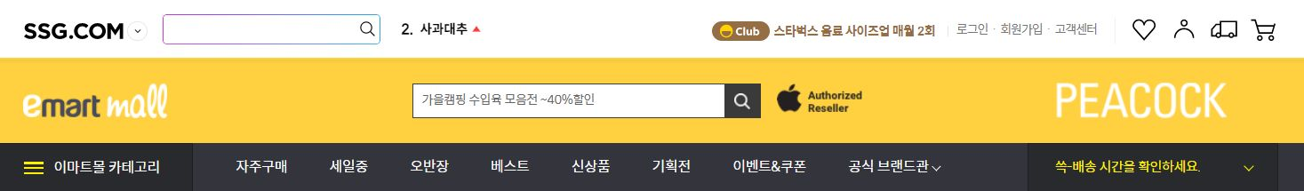
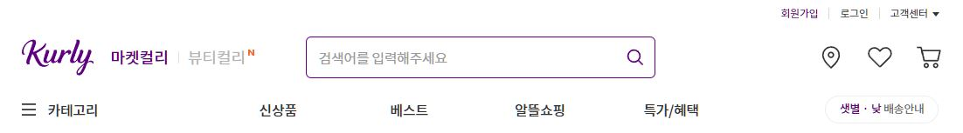
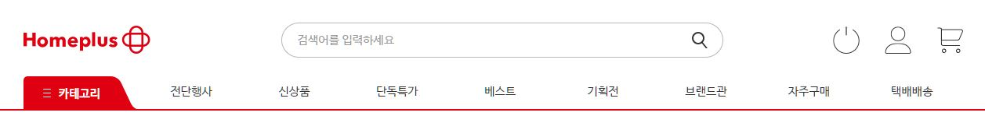
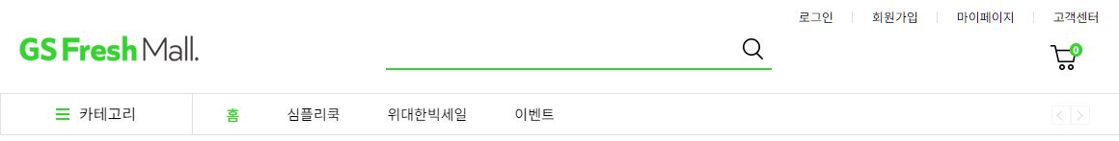
네비게이션, UI 분석
Header는 심플하게 구성
GNB :
Text – 로그인/ 회원가입/ 고객센터
Icon – 마이페이지/ 찜/ 장바구니
Logo : 왼쪽 정렬
Header 가운데 검색창 제공
LNB :
전체 카테고리/
신상품/ 베스트/ 세일중/ 기획전
+택배배송
포인트 컬러 사용
타사에 비해
Header에 많은 정보 구성 되어있음.
→ 간소화 예정
ⓐ
ⓑ
ⓒ

Slide 16
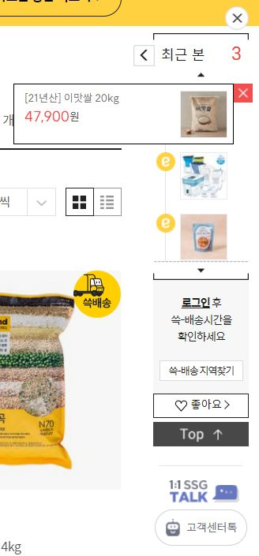
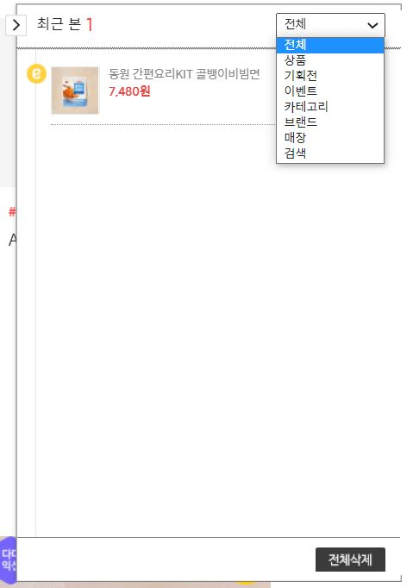

네비게이션, UI 분석
Wing banner
최근 본 상품/ 배송확인
최근 본 상품에 :hover 시 장바구니
Top 버튼은 슬라이드 시 제공
추천 상품 제공
타사에 비해
많은 정보 구성 되어있음.
→ 필수 기능에 집중할 예정

Slide 17
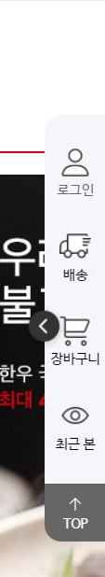
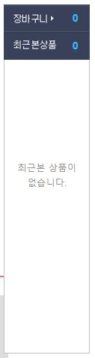
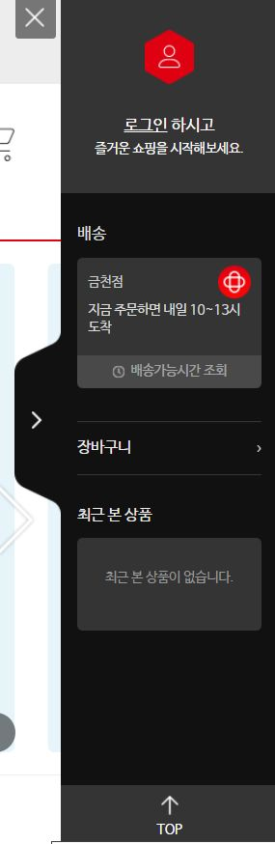
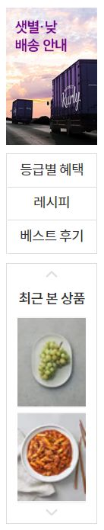
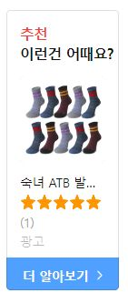
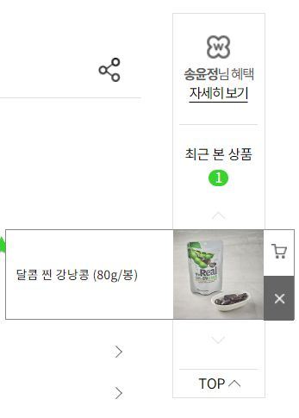
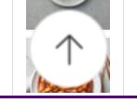
네비게이션, UI 분석
ⓐ
ⓑ
ⓒ
ⓓ

Slide 18
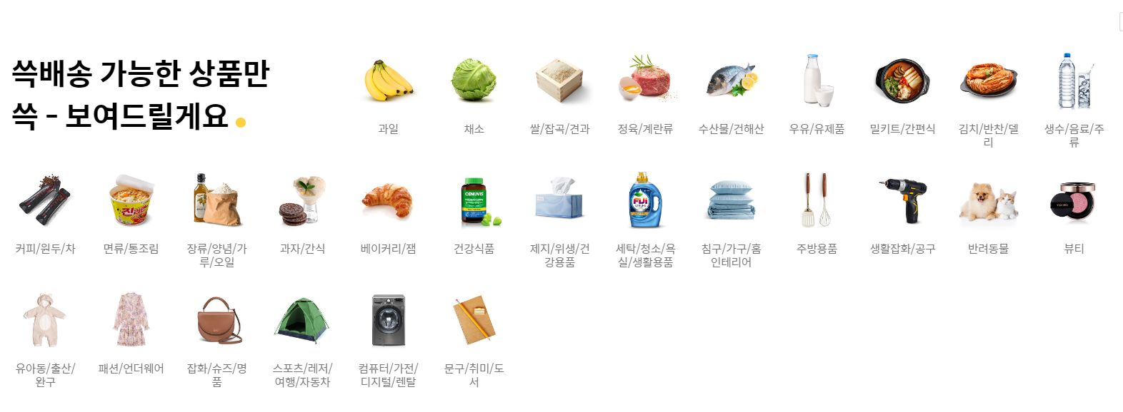
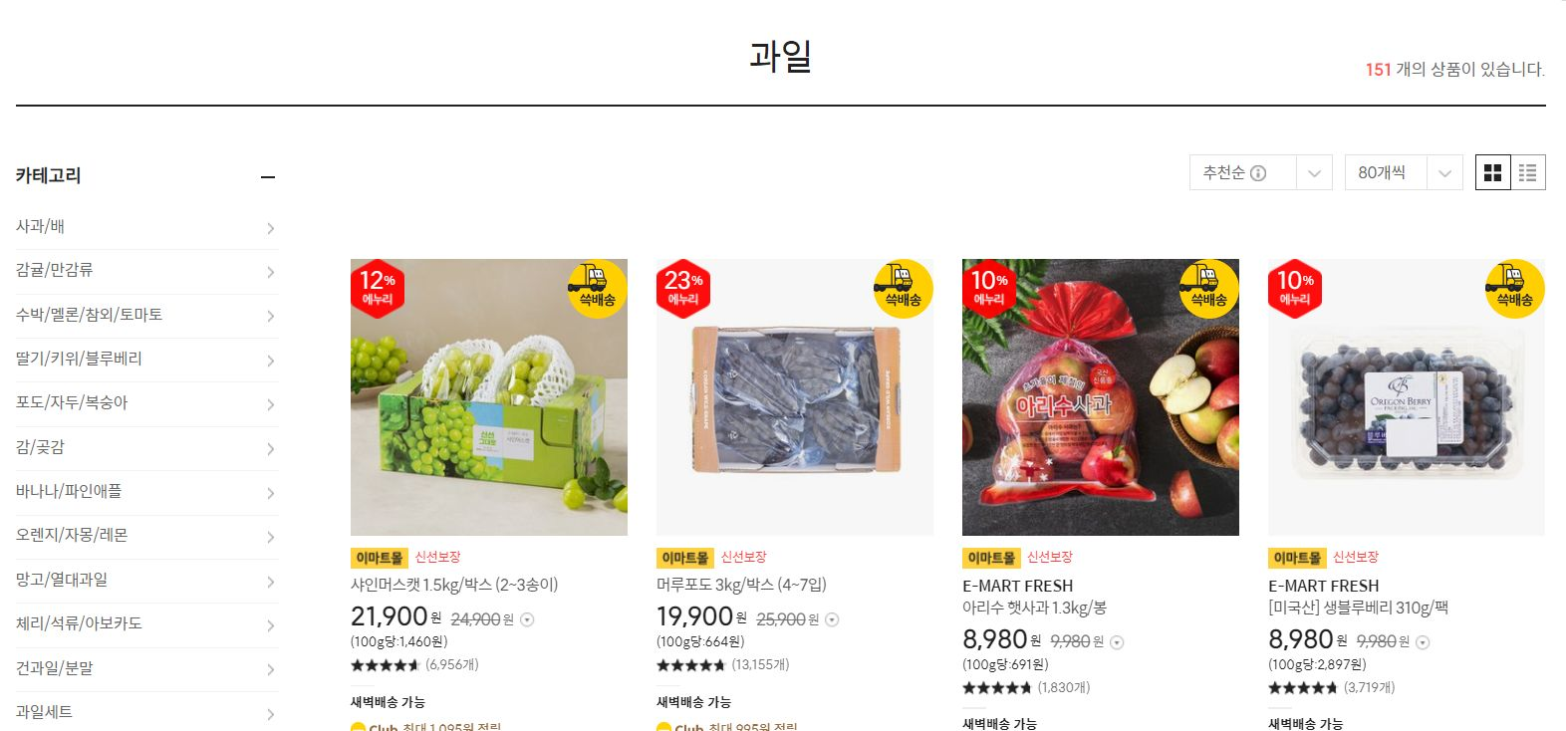
네비게이션, UI 분석
카테고리 메뉴
큰 카테고리에 메타포 제공
카테고리 메뉴 속
BEST 아이템 배너 제공

Slide 19
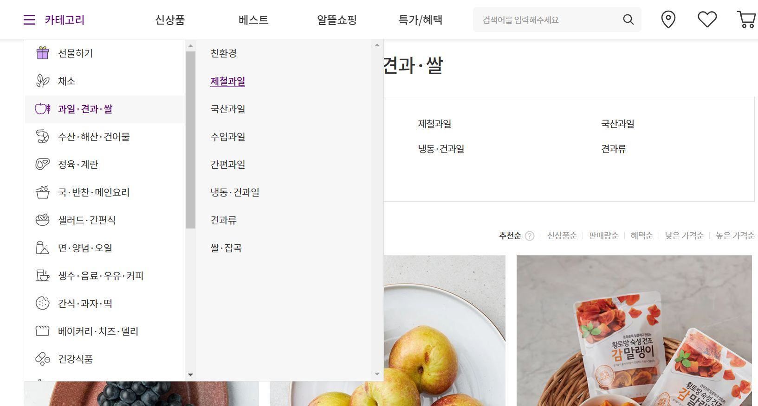
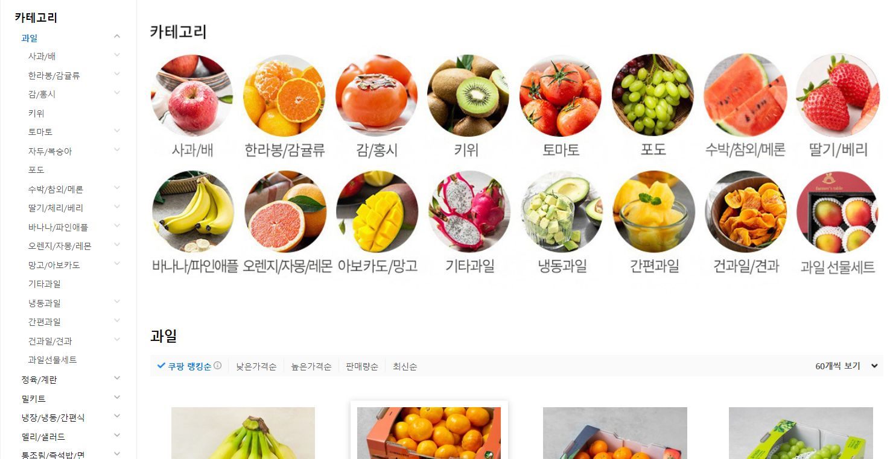
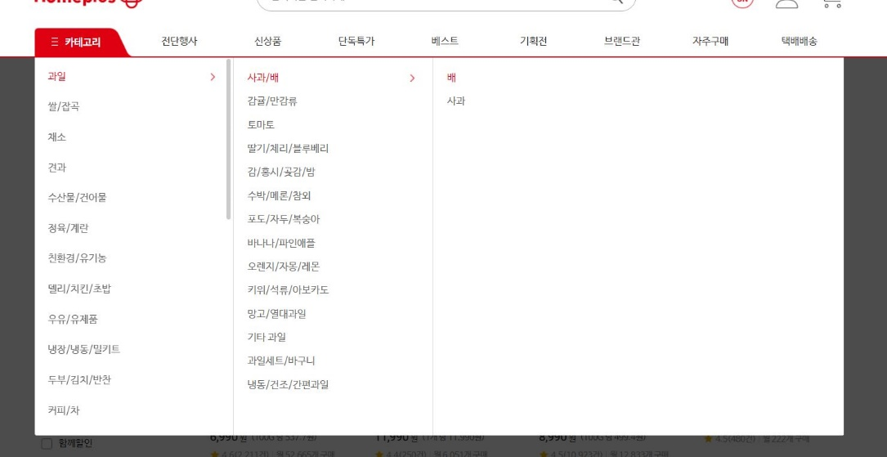
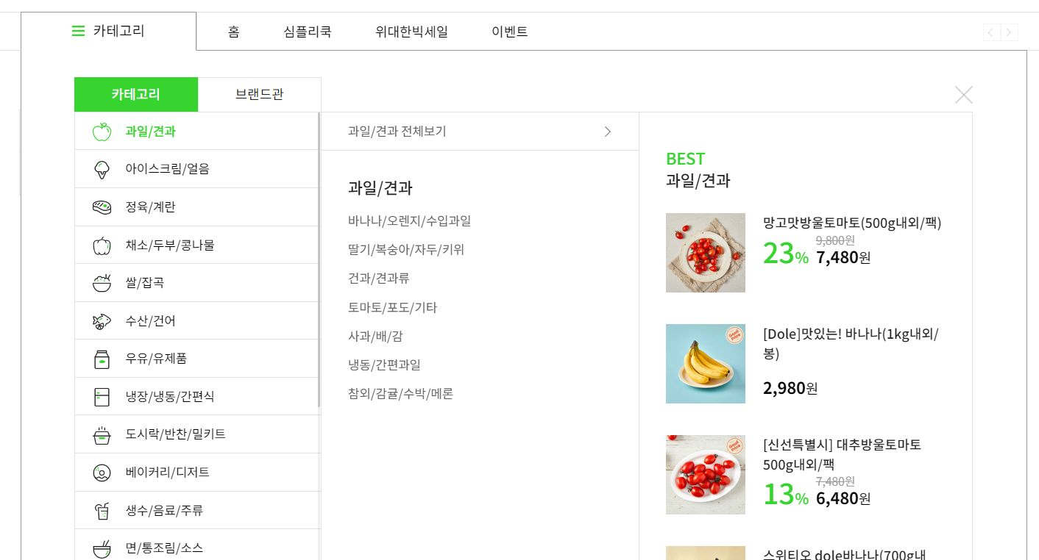
네비게이션, UI 분석
ⓐ
ⓒ
ⓑ
ⓓ

Slide 20
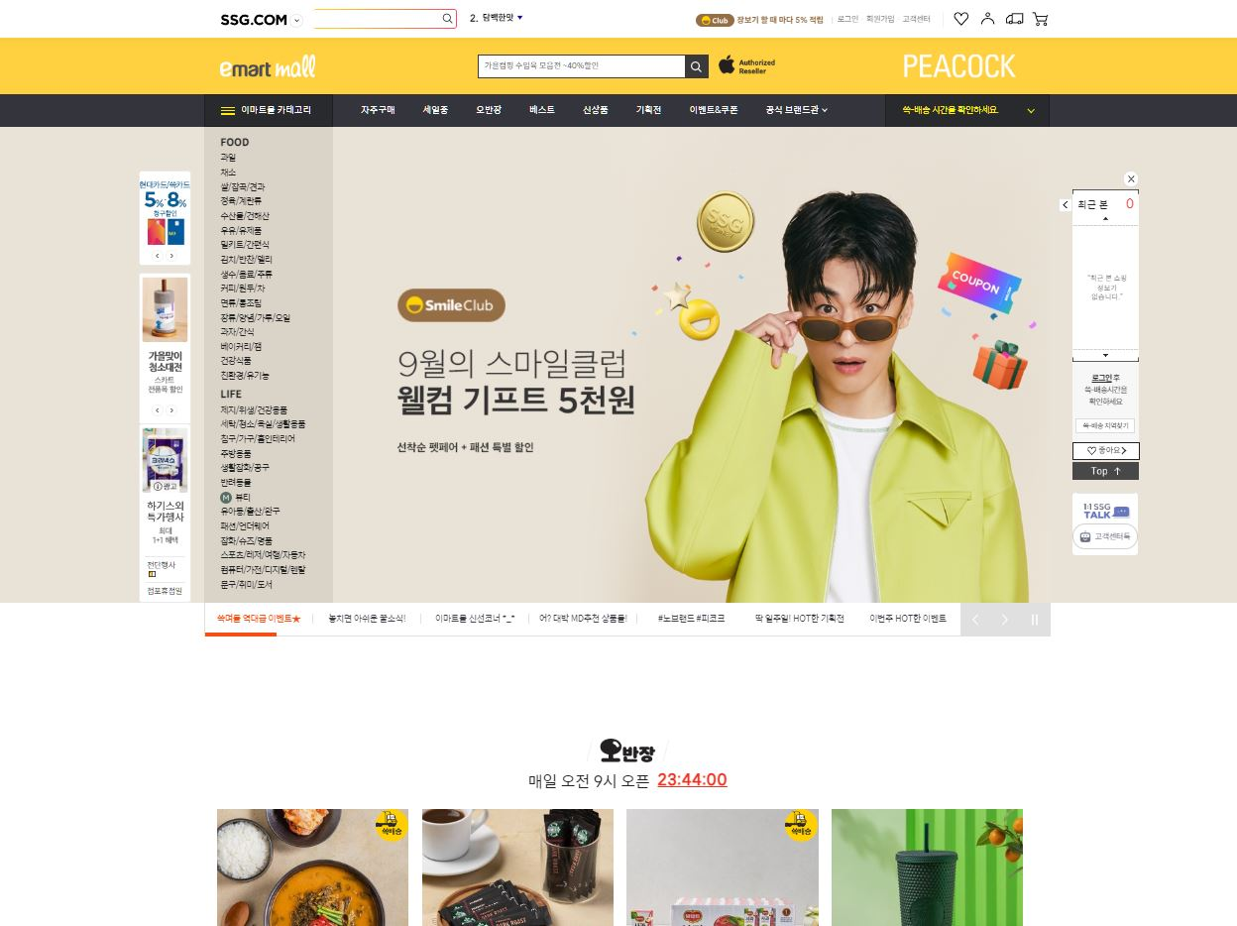
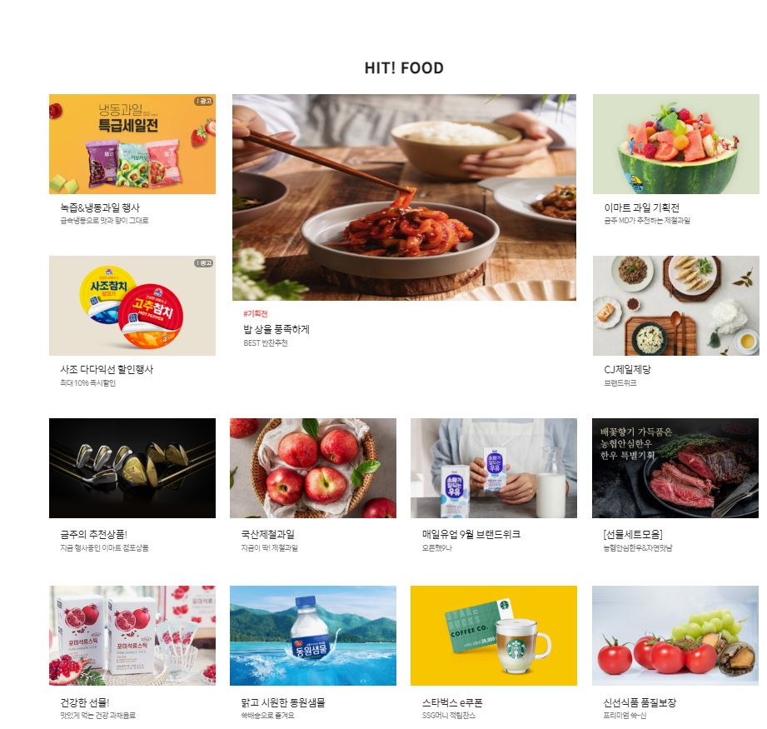


Contents 스타일 분석
메인 비주얼에 카테고리 메뉴 제공
메인 비주얼에 :hover 시
다음 페이지 버튼 제공
깔끔한 컨텐츠 박스 구성
+버튼 제공
와이드 배너는 한 페이지로 구성

Slide 21
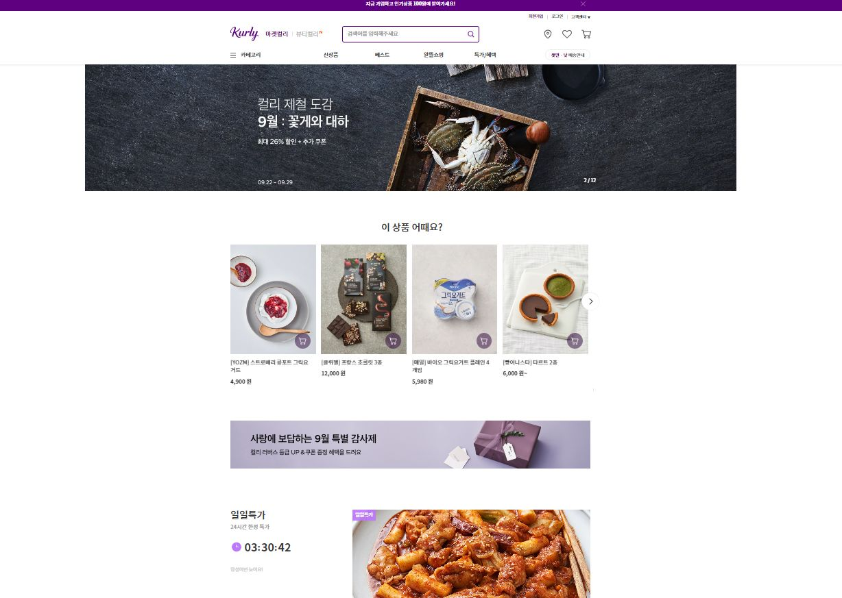
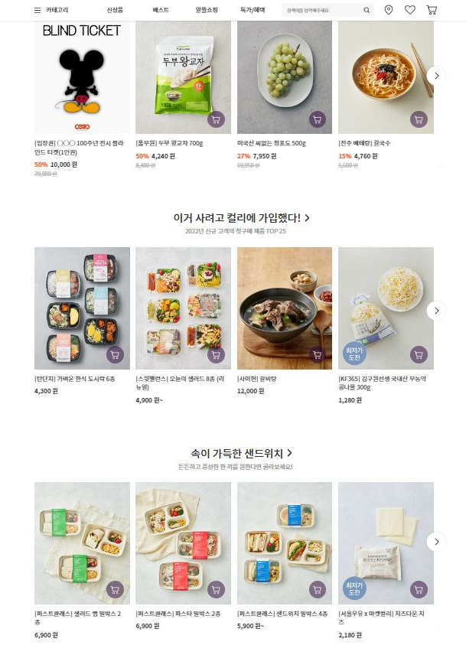
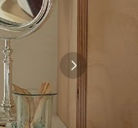
Contents 스타일 분석
ⓐ

Slide 22
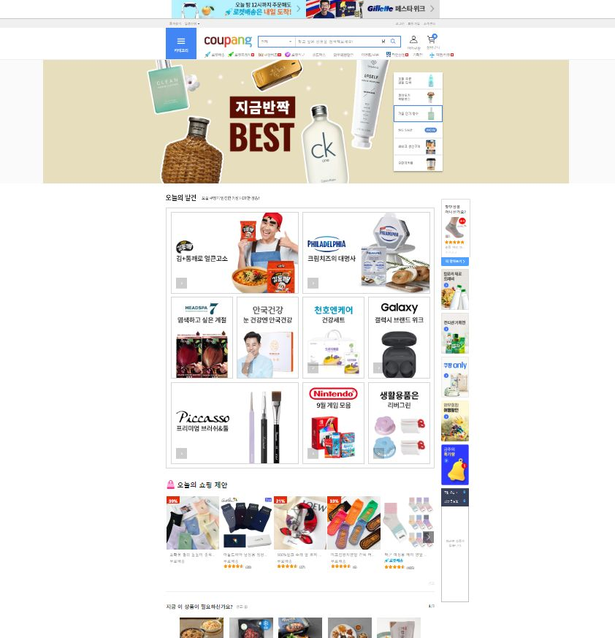
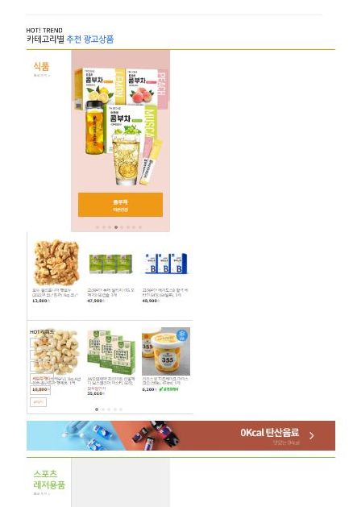
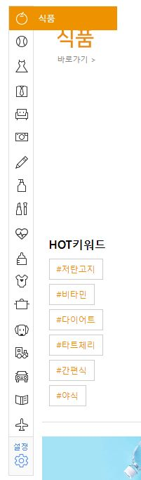
Contents 스타일 분석
ⓑ

Slide 23
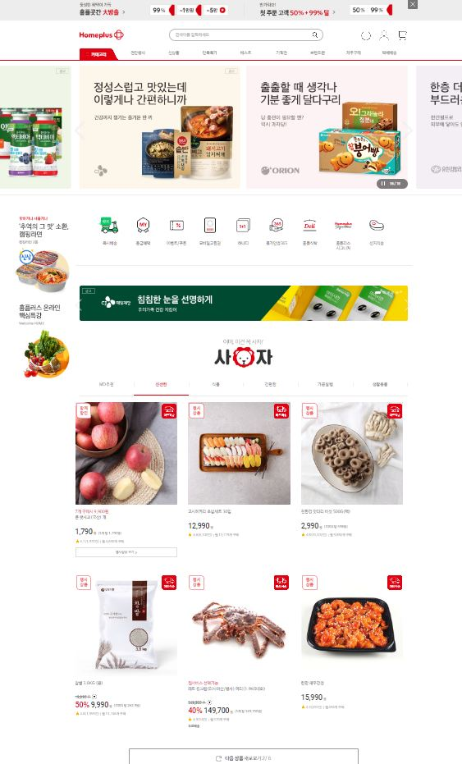
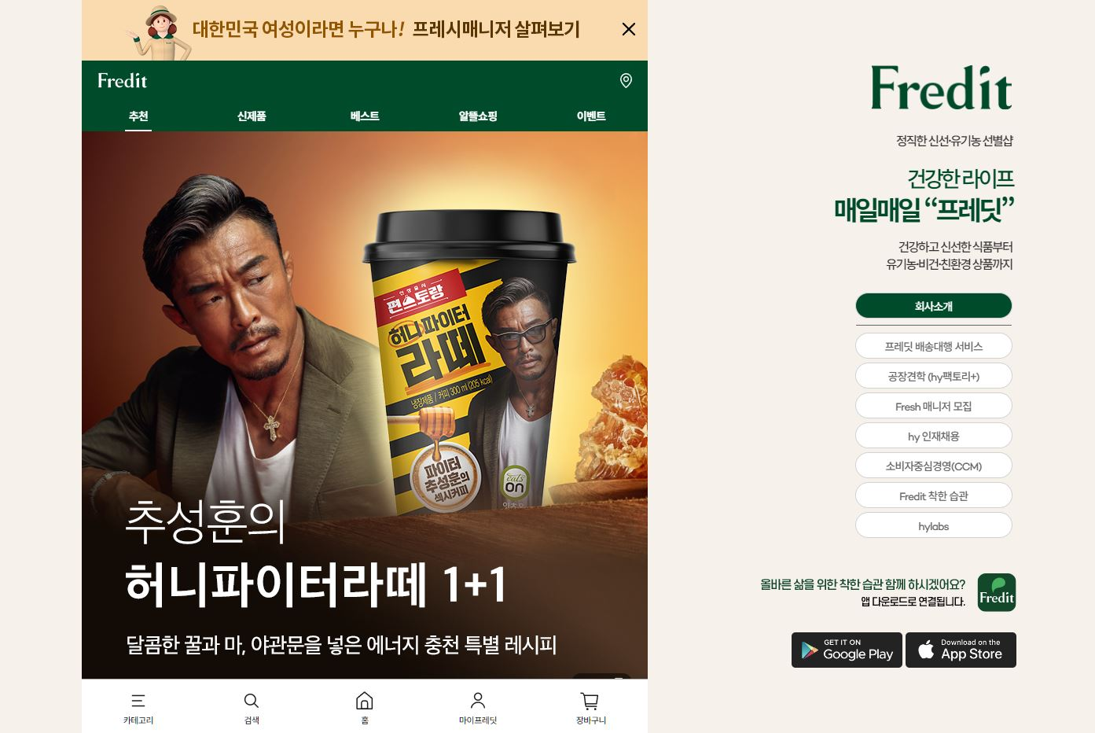
Contents 스타일 분석
ⓒ
ⓓ

Slide 24
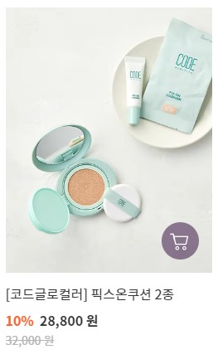

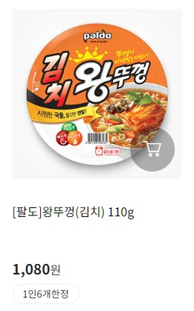
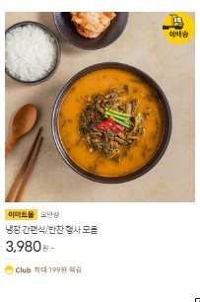
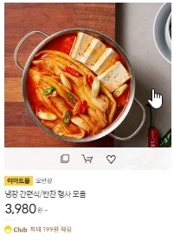
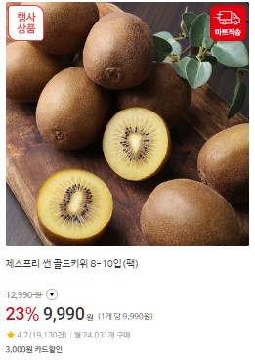
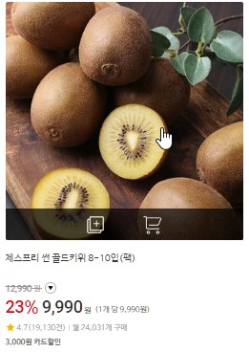
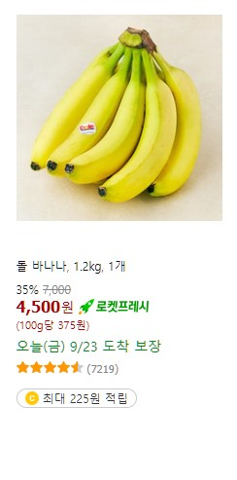
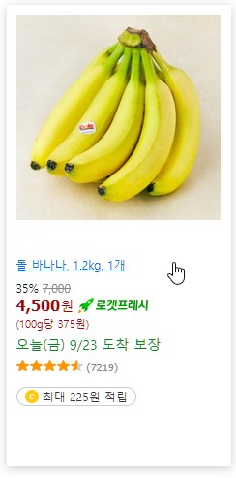
세부 디자인 분석
ⓐ
ⓑ
ⓒ
ⓓ
:hover 시
이미지 확대
+찜/ 장바구니 버튼

Slide 25

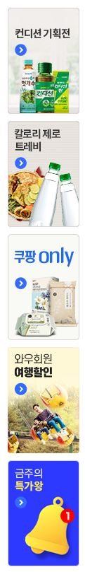
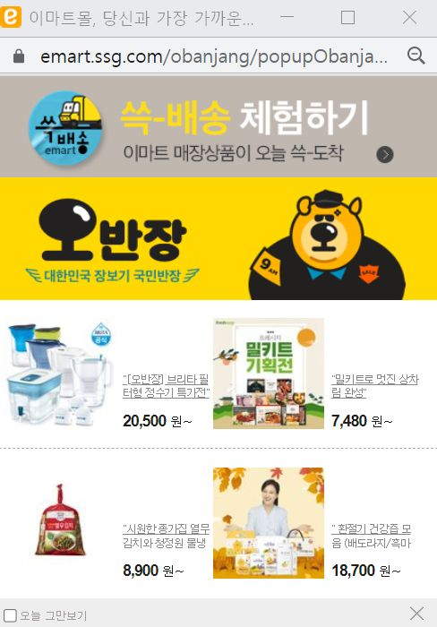
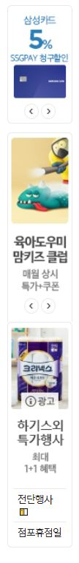
마케팅 요소 분석
ⓑ
ⓐ
ⓑ
ⓒ
Header Banner/ 팝업 창/ Wing banner

Slide 26
리뉴얼 방향
아이디어 스케치 첨부 예정

